Slide 1
BESİN ALERJİSİ TANI VE TAKİBİNDE DIŞKIDA KALPROTEKTİN GEREKLİ MİDİR?
EVET
PROF. DR. AHMET AKÇAY
Okan Üniversitesi Tıp Fakültesi
Çocuk Alerji, İmmünoloji ve Göğüs Hastalıkları Bölümü
İSTANBUL

Slide 2
KESİNLİKLE EVET
NEDEN
BİLİMSEL
EVET

Slide 3
Besin Alerjisi
%1-10
Çocuklarda gıda alerjisi: %8
Çoklu gıda alerjisi: %2.4
Ciddi alerjik reaksiyon: %3.0

Slide 4
Besin Alerjisi Tanısı
Öykü
Fizik Muayene
Laboratuvar
Eliminasyon diyeti
Besin günlüğü
Oral yükleme

Slide 5
Laboratuvar
Hemogram
Total IgE
Spesifik IgE Tespiti
-Deri Prick test
-Serum spesifik IgE
-Besin komponentlerine Spesifik IgE
Gaita mikroskopisi, gizli kan,
Dışkıda Kalprotektin

Slide 6
Non-IgE aracılı İnek Sütü Proteini Alerjisi
Genellikle Spesifik IgE test negatif
Spesifik IgE negatif olması tanıyı dışlattırmaz

Slide 7
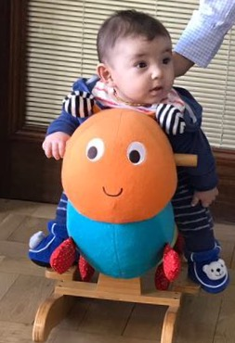
Vaka
Kakada sümüklenme
Kakada bazen çok az kan görme

Slide 8

Çocuk Doktoru ne Yapsın?

Slide 9
Besin Alerjisi mi?
Öykü
Fizik Muayene
Laboratuvar
Eliminasyon diyeti
Besin günlüğü
Oral yükleme

Slide 10
Laboratuvar
Dışkı mikroskopisi
  6-7Lökosit
Dışkıda gizli kan
  Negatif
Dışkı Kültürü
  Normal flora
Dışkıda Kalprotektin
  221 ug/g
Çocuk Alerji Uzmanına konsultasyon
  685 ug/g

Slide 11

BİLİMSEL NEDENLER

Slide 12
Sık Kullanılan Enflamasyon Biomarkırları
C-reaktif protein (CRP)
Eritorosit sedimantasyon hızı
Sistemik inflamasyonu göstermede sıklıkla kullanılan
laboratuvar markırlardır.

Slide 13
Az Kullanılan Biomarkırlar
Laktoferrin
Pürivat kinaz M2 izoformu (M2-PK)
İntestinal yağ asidi bağlayan protein (I-FABP)
Kalprotektin
Notes:
Laktoferrin
Fe bağlayan glikoproteindir
Nötrofillerden salınır
Antimikrobial ve antiinflamatuar özellikleri vardır.

Slide 14
Kalprotektin
Kalprotektinin inflamasyonu göstermede çok duyarlıdır
Kalprotektin inflamatuar barsak hastalığı olan hastalarda lokal GI inflamasyonun non invazif markırıdır.

Slide 15
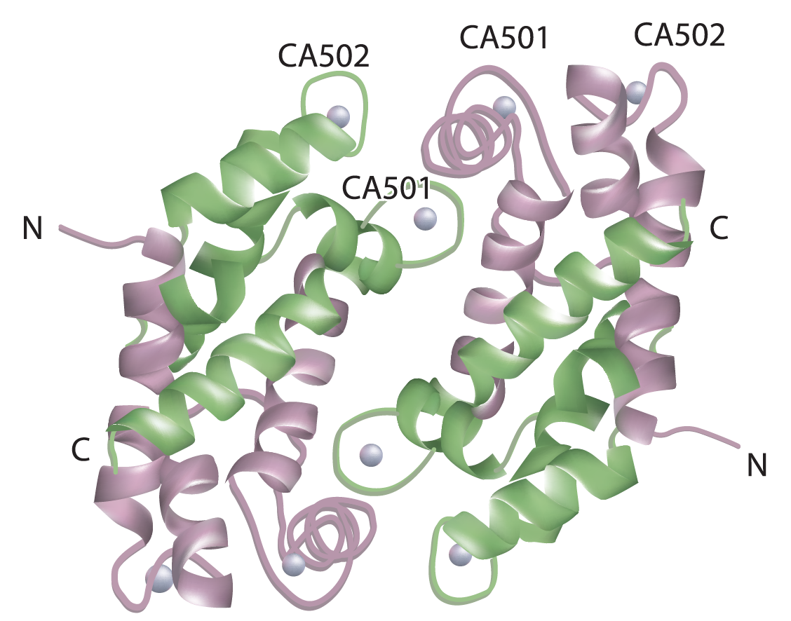
Kalprotektin
Kalsiyum ve Çinko bağlayan protein
Notes:
36-kDa proteindir ve 2 ağır bir hafifi zinciri vardır.

Slide 16
Kalprotektin
T ve B lenfositleri, nötrofil maktofaj ve monositlerde bulunur
Diğer isimleri;
  Lökosit derive protein (L1)
  Migrasyon İnhibitör Faktör (MIF) ilişkili protein 8 ve 14 (MRP-8/14)
  Kistik fibrozis antijeni
Pediatrik hastalarda GİS de aktif inflamasyonu gösteren duyarlı ve non invazif markırdır.
Notes:
İlk kez 1970’de tespit edilmiştir
Vücut sıvılarında farklı tipleri vardır
Hemen hemen her vücut sıvısında tespit edilmiştir.
Başlangıçta değerleri μg/ml olarak rapor edilmiştir
Fekal analiz kitleri sonrası μg/gram olarak rapor edilmiştir
Plazma
Sinovyal sıvı
Serebrosipinal sıvı
Oral sıvılar
İdrar

Slide 17
Dışkıda Kalprotektin
Dışkıda kalprotektin barsak duvarında mononükleer hücre ve nötrofillerle ilişkilidir.
Nötrofil ve mononükleer hücreler barsak duvarından barsak içine geçişin artması dışkıda kalprotektin miktarı da artırmaktadır
İnflamatuar barsak hasatalığında yetişkin ve çocuklarda dışkıda kalprotektin seviyesi artar.

Slide 18
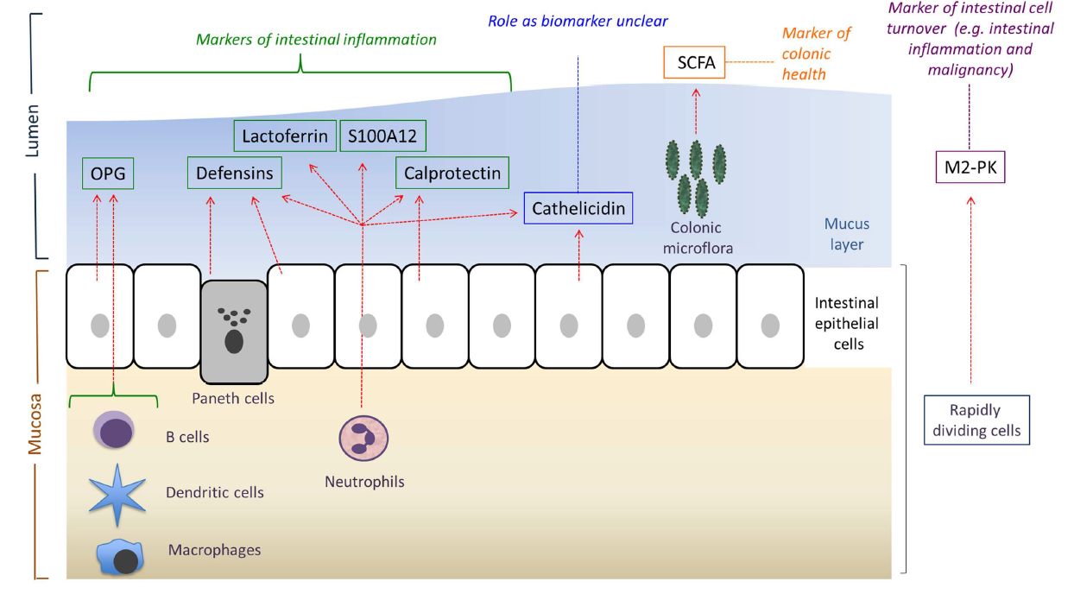
Barsak Enflamasyonu

Slide 19
Dışkıda Kalprotektin Artışı
Enflamatuar barsak hastalığı
  Crohn
  Ülseratif Kolit
İnek sütü protein alerjisi
Kronik diare
Eozinofilik Kolit
Çölyak Hastalığı
Nekrotizan enterokolit
Kistik Fibrozis
Notes:
Crohn ve ÜK geç adelosan ve genç erişkin dönemi hstalığı

Slide 20
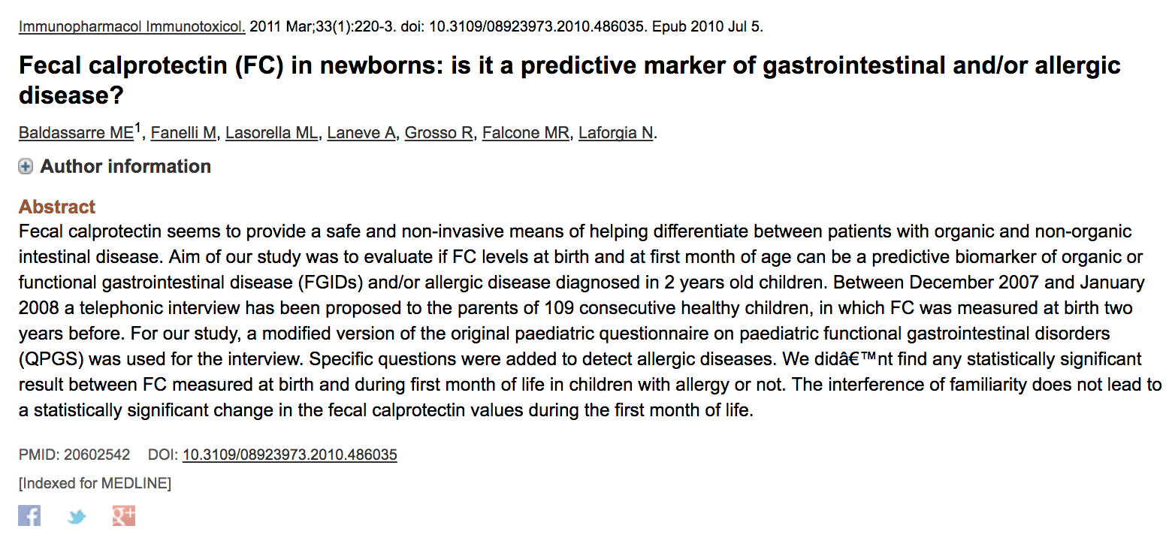
Yenidoğanlarda alerjisi olan ve olmayanlarda dışkıda kalprotektin

Slide 21

Baldassarre ve arkadaşları
Bu çalışmada yenidoğan döneminde dışkıda kalprotektin alerjik olan bebekler ile olmayanlarda anlamlı fark bulunmamış
89 çocuk
Inek sütü alerjisi değil, egzama, ürtiker, ilaç alerjisi olan bebekler
Sadece 13 bebekte alerji var

Slide 22
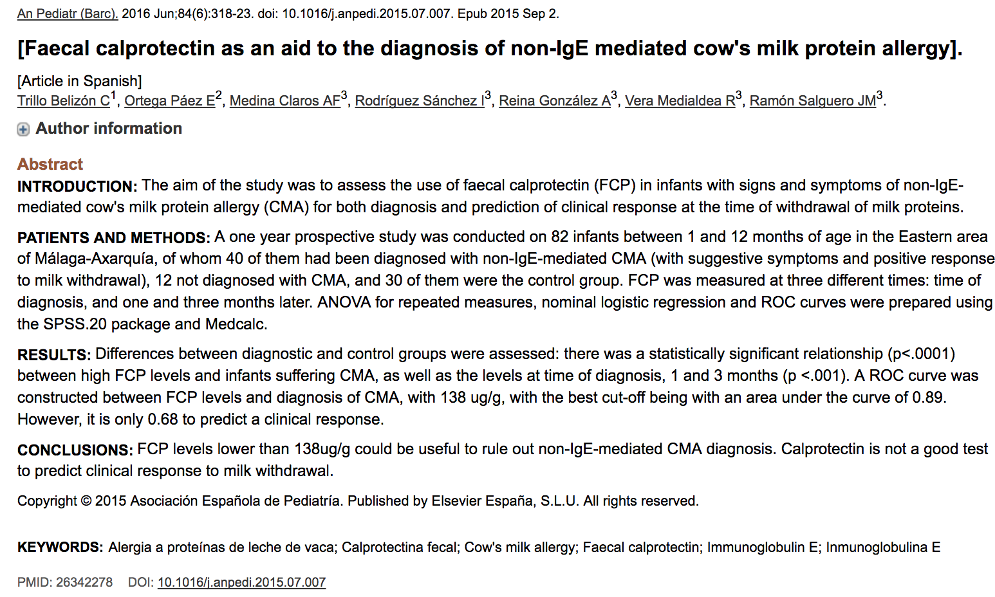
Non IgE İSPA ve Dışkıda Kalprotektin-2016

Slide 23
Belizón ve arkadaşları
82 Bebek
Non-IgE İSPA
30 Bebek
Kontrol
40 Bebek Non-IgE ISPA
12 Bebek
İSPA taısı konulmamış

Slide 24

Çalışma Özeti
Tanı
1 Ay
3 Ay
Dışkıda Kalprotektin bakılmış
Non IgE İSPA olan bebeklerde tanı, 1 ay sonra ve 3 ay sonra dışkıda kalprotektin yüksek bulunmuştur (p: 0.001)
Dışkıda kalprotektin
138 ug/g olunca
non-IgE İSPA dışlamak için kullanılabilir.
Notes:
İnek sütü kesilmesine cevap değerlendirmede iyi bir cevap için iyi bir test değildir.

Slide 25
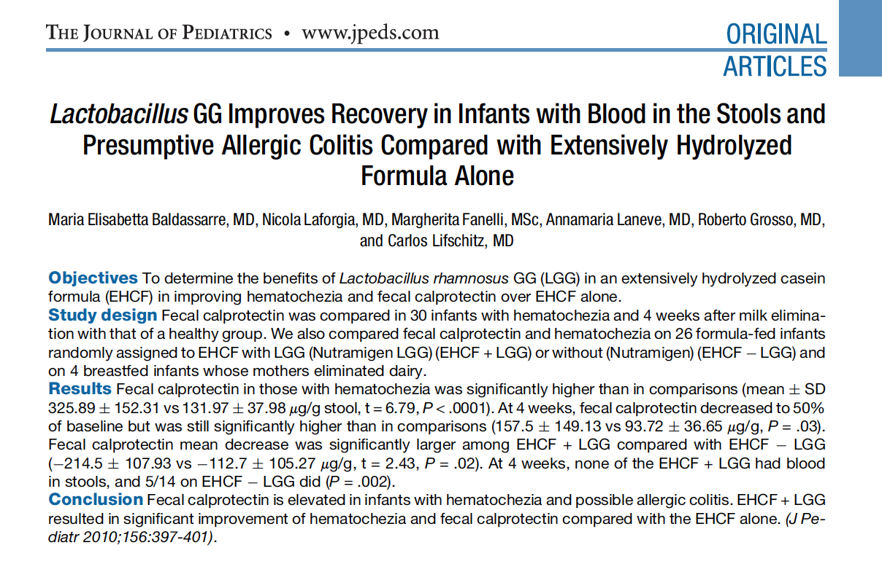
Dışkıda Kalprotektin-2010

Slide 26
Çalışma Özeti
60 Bebek
30
Alerjik kolit
12 bebek Lactobacillus rhamnosus GG
Yoğun Hidrolize Mama
14 bebek
Yoğun Hidrolize Mama
30 Kontrol
Normal Mama
Anne sütü
4 Bebek
ANNE SÜTÜ

Slide 27
İnek Sütüne Alerjik kolitli bebekler
 | Dışkıda Kalprotektin | 4 Hafta diyet sonrası Dışkıda kalproteiktin azalması
Alerjik Kolitli bebek LGG + Yoğun hidrolize mama LGG içermeyen yoğun hidrolize mama Anne sütü | 283.49 368.76 303 | -214.47 -112.70 -225
Kontrol Grubu Anne sütü Mama | 137.64 127.56 | -39.36 *37.30

Slide 28
Sonuç
 | İnek sütüne Alerjik Kolit | Kontrol grubu | P
Dışkıda Kalprotektin | 325.89 (269.01-387.76 | 131.97 (118.56-145.38) | < .0001
Lactobacillus rhamnosus GG içeren yoğun hidrolize mama ile beslenenlerde daha fazla düşme olmuş
Notes:
Dışkıda gizli kan olan bebeklerde dışkıda Kalprotektin daha yüksek çıkmıştır

Slide 29
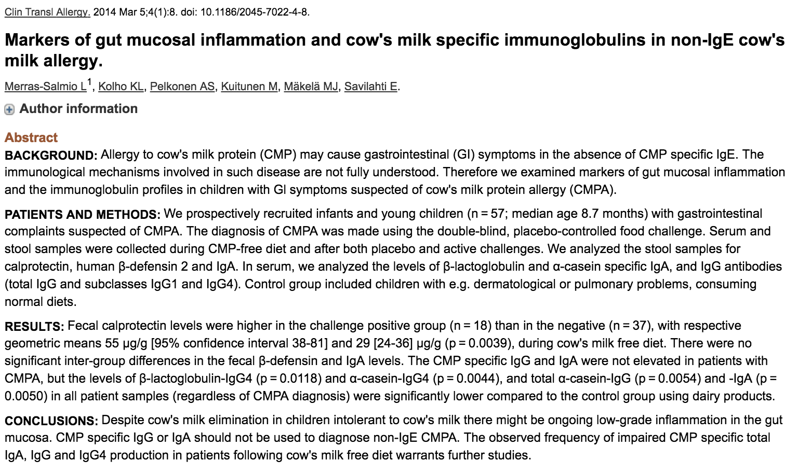

Slide 30
0-4 Yaş Non IgE İSPA Çocuklar (2.4-40.8 ay)
57 Çocuk
Non IgE İSPE
18 Hasta
Besin Yüklemesi Pozitif
39 Hasta
Besin Yüklemesi Negatif

Slide 31
Sonuç
Bu çalışmada inek sütü yüklemesine pozitif cevap olanlarda dışkıda kalprotektin 60 ug/g (30-122) yükleme negatif olanlara göre 28 (21-36) daha yüksek çıkmış (p: 0.0203)
Notes:
Bu sonuca rağmen dışkıda kalprotektin seviyesindeki değişiklik derecesinin çok yüksek olmasından dolayı tanıda kullanılması önerilmemiştir.

Slide 32
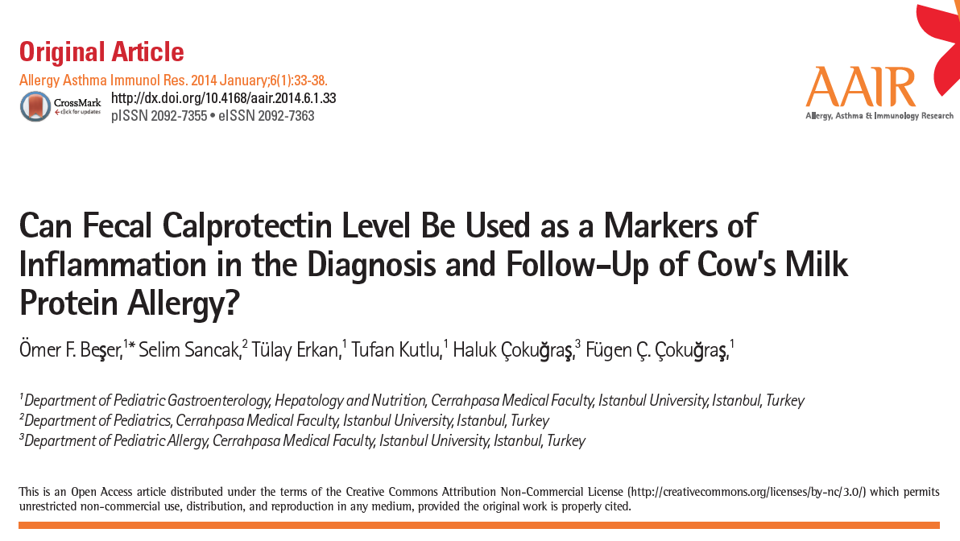
İnek Sütü Protein Alerjisi Tanı ve Takibinde Dışkıda Kalprotektin

Slide 33
İşte Cevap
Bu çalışmada İnek sütü proteini alerjisi ile ilişkili barsak inflamasyonunda tanı ve takipte dışkıda kalprotektin kullanılıp kullanılamayacağı için yapılmıştır

Slide 34
Çalışma Özeti
71 Bebek
32 Bebek
İSPA
24 Bebek
IgE’ye Bağlı İSPA
8 bebek
Non-IgE’ye Bağlı
39 Sağlıklı

Slide 35
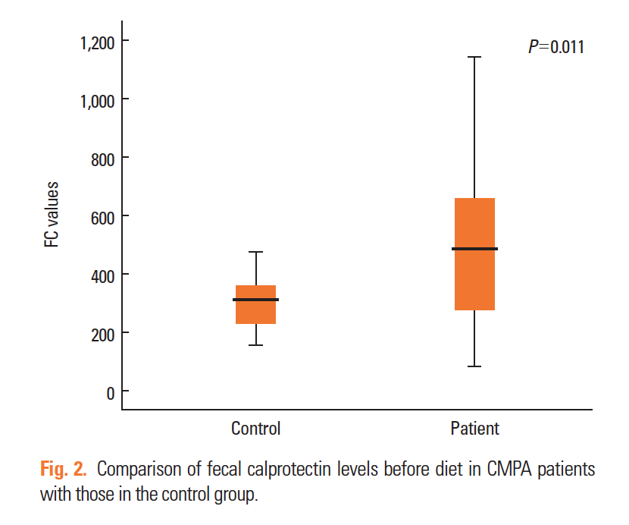
İSPA ve kontrol grubunda Dışkıda Kalprotektin
Notes:
Dışkıda kalprotektin kontrol grubuna göre İSPA olanlarda daha yüksek (p: 0.011)

Slide 36
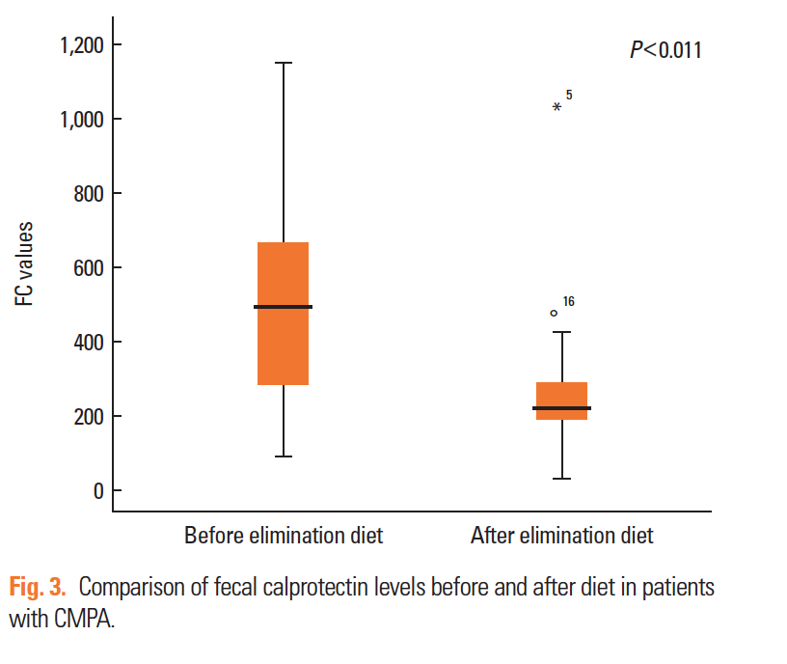
İSPA olanlarda diyet öncesi ve sonrası dışkıda kalprotektin
Notes:
İSPA olanlarda diet sonrası dışkıda kalprotektin seviyesinde belirgin düşme var.

Slide 37
İSPA’li Hastaların Özellikleri
 | IgE’ye bağlı İSPA n (%) | Non-IgE İSPA n (%) | Total n (%)
Tanı zamanında yaş | 12.5± 8.58 | 2.87±1.72 | 10.16±8.57
Cinsiyet (Kız/Erkek) | 11/13 (45.8/54.2) | 3/5 (37.5/62.5) | 14/18 (43.7/56.3)
Yüksek IgE seviyesi | 23/24 (95.8) | 2/8 (25) | 25/32 (78)
Eozinofili (>400) | 11/24 (45.8) | 0/8 | 24/32 (75)
İnek sütü spesifik IgE pozitif | 24/24 (100) | 0/8 | 24/32 (65.6)
Tanı 1 yaş altında | 13/24 (54) | 8/8 (100) | 21/32 (65.6)
Tanı 1 yaş üstünde | 11/24 (46) | 0/8 (0) | 11/32 (34.4)
Notes:
Hastaların özellikleri

Slide 38
IgE ye Bağlı İSPA-diyet öncesi dışkıda Kalprotektin
 | IgE’ye bağlı İSPA | Kontrol | P Değeri
Yaş (Ay) | 12.5 ± 8.5 | 11.5 ± 7.6 | 0.403
Cinsiyet (Kız/Erkek) | 11/13 | 14/25 | 0.394
Eozinofili yüzdesi | 0.05 ± 0.036 | 0.029 ± 0.013 | 0.026
Eozinofil sayısı | 458 ± 268 | 310 ± 152 | 0.053
Total IgE (mg/dl) | 223; 17-1480 | 17.3 ± 1.3 | <0.001
İnek sütü spesifik IgE (kU/L) | 3.0; 0.54-76 | 0
Dışkıda Kalprotektin (mcg/g) | 392 ± 209 | 296 ± 94 | 0.142
Notes:
IgEye bağlı inek sütü alerjisinde dışkıda kalprotektin kontrol grubundan çok farklı değil

Slide 39
IgE’ye Bağlı İSPA diyet öncesi ve sonrası dışkıda Kalprotektin
 | Diyet Öncesi | Diyet Sonrası | P Değeri
Eozinofil yüzdesi | 0.05 ± 0.036 | 0.037 ± 0.023 | 0.021
Eozinofil sayısı | 458 ± 268 | 341 ± 214 | 0.029
Total IgE | 223; 17-1480 | 300 ± 386 | 0.484
İnek sütü spesifik IgE (kU/L) | 3.0; 0.54-76 | 7.0 ± 13.4 | <0.001
Dışkıda Kalprotektin (ug/G) | 392 ± 209 | 218 ± 90 | 0.001
IgE’ye bağlı İSPA’si olan hastalarda
dışkıda Kalprotektin diyetin
takibinde kullanılabilir
Notes:
IgEye bağlı İSPA’si olan hastalarda diyet sonrası dışkıda kalprotektin seviyesinde düşme anlamlı bulunmuştur (p değeri 0.001). Takipte daha anlamlı olabilir diye düşünülmüş.

Slide 40
Non-IgE İSPA-diyet öncesi dışkıda Kalprotektin
 | IgE’ye bağlı İSPA | Kontrol | P Değeri
Yaş (Ay) | 2.8 ± 1.7 | 11.5 ± 7.6 | 0.002
Cinsiyet (Kız/Erkek) | 3/5 | 14/25 | 0.975
Eozinofili yüzdesi | 0.035 ± 0.027 | 0.029 ± 0.013 | 0.775
Eozinofil sayısı | 262 ± 150 | 310 ± 152 | 0.775
Total IgE (mg/dl) | 17.6 ; 17-98 | 17.3 ± 1.3 | 0.075
İnek sütü spesifik IgE (kU/L) | 0 | 0 | 1.0
Dışkıda Kalprotektin (mcg/g) | 886 ± 278 | 296 ± 94 | <0.001
Non-IgE’ye bağlı İSPA’si olan hastalarda dışkıda Kalprotektin tanıda kullanılabilir
Notes:
Non-IgE İSPA olan çocuklarda diyet öncesi dışkıda kalprotektin kontrol grubuna göre daha yüksektir.
Non IgE grubunda dışkıda kalprotektin IgE’ye bağlı olanlara göre daha yüksek bulunmuş ve bunun nedeni de Non-IgE grupta kolit ve GIS semptomlarının daha fazla olmasıyla ilişki bulunmuştur.

Slide 41
Non-IgE İSPA diyet öncesi ve sonrası dışkıda Kalprotektin
 | Diyet Öncesi | Diyet Sonrası | P Değeri
Eozinofil yüzdesi | 0.35 ± 0.027 | 0.002; 0.004-0.11 | 0.779
Eozinofil sayısı | 262 ± 150 | 287 ± 216 | 0.832
Total IgE | 17.6; 7-98 | 49.2; 17-325 | 0.028
İnek sütü spesifik IgE (kU/L) | 0 | 0 | 1.0
Dışkıda Kalprotektin (ug/G) | 886 ± 278 | 359 ± 288 | 0.025
Non-IgE’ye bağlı İSPA’si olan hastalarda
dışkıda Kalprotektin diyetin
takibinde kullanılabilir
Notes:
Non-IgE İSPA de diyet öncesine göre diyet sonrası dışkıda kalprotektin belirgin olarak düşmüştür (P: 0.025).
Türkiyedeki çalışmada dışkıda kalprotektin değeri 296 ± 94 ug/g bulunmuş ve literatüre göre yüksek bulunmuştur.

Slide 42
Sonuç
Özellikle GIS tutulumu olan Non-IgE İSPA olan hasalarda tanı ve takipte kullanılabilir.
Özellikle GIS tutulumu olan IgE İSPA olan hasalarda takipte kullanılabilir.

Slide 43

Normal Referans Değerleri Nerde?

Slide 44
Bebeklerde Dışkıda Kalprotektin Seviyesini Etkileyen Faktörler
Dışkıda Kalprotektin Artışı
Doğrulanmayan nedenler
İmmun Sistem
Bakteriyel/Fungal enfeksiyon
Bilinmeyen Nedenler
GIS gelişimi
Lokal İnflamasyon
Notes:
Dışkıda kalprotektini etkileyen birçok faktör vardır ancak henüz tam aydınlatılmamıştır.
Dışkıda kalprotektin için doğru referans değerleri saptanırsa yorumlamada bizlere yardımcı olabilir
Term, preterm ve büyük çocuklarda yeni referans alanlarına ihtiyaç vardır.

Slide 45
Dışkıda Kalprotektin seviyesi
Gestasyonel yaş ve/veya postnatal yaş
Kilo alımı yetersiz olanlarda intestinal geçirgenliğin fazla olduğu ve dışkıda kalprotektini artırdığı söyleniyor
Notes:
Pretermlerde ilk hafta düşüyor sonra arttığını ve artmadığını gösteren sonuç var
26 haftadan düşük doğanlara göre 26-32 haftada doğanlarda daha yüksek dışkıda kalprotektin bulunmuştur
52 pretermde dışkıda kalprotektin doğumdan sonra ilk hafta önemli bir düşme daha sonraki hafta önemli artış gözlenmiştir. Başka bir çalışmada bu durum gözlemlenmemiş.
Anne sütünde beslenenen 39 sağlıklı term bebeklerde 555.00 (122.50-2000.00) μg/g bulunurken mamayla beslenen 35 bebekde 206.60 (31.20-797.60) μg/g saptanmıştır. Diğer bir çalışmada anne sütü alan ve mamayla beslenenler arasında fark saptanmamıştır.

Slide 46
Dışkıda Kalprotektin Referans Değerleri
Bilimsel
Her Yaş
Var mı?

Slide 47
Dışkıda Kalprotektin Referans Değerleri
Yenidoğan mekonyumunda Kalprotektin : 145 ± 78.5 μg/g saptanmıştır
Notes:
533 kan donöründen elde edile serum/plasmada kadınlarda 0.09 ile 0.53 mg/L ve erkeklerde 0.12-0.66 mg/L olarak gösterilmiştir
131 yenidoğan mekonyumunda Kalprotektin konsantrastonu 145 ± 78.5 μg/g saptanmıştır

Slide 48
Çalışma | Yaş Grubu | Median ug/g | %95 CI (ug/g)
Rugtveit | 6 hafta 3 ay 6 ay 1 yaş 2 yaş 5 yaş | 269.0 263.5 79.0 67.0 64.0 49.0 | 276.7-847.9 185-618.6 81.5-181.4 63.5-291 70.5-184.2 38.4-87.1
Hestvik | 0-3 ay 3-6 ay 6-12 ay 1-4 yaş 4-12 yaş | 354 278 183 75 28 | 195-621 85-988 109-418 53-119 25-35
Fagerberg | 4-6 yaş 7-10 yaş 11-14 yaş 15-17 yaş | 28.2 13.5 9.9 14.6 | Bilgi yok Bilgi yok Bilgi yok Bilgi yok
Oort | 1-6 ay 6 ay-3 yaş 3-4 yaş | 538 214 75 | Bilgi yok Bilgi yok Bilgi yok
Li | 0-3 ay 3-6 ay 6-9 ay 9-12 ay 12-18 ay | 375.2 ug/g 217.9 ug/g 127.7 ug/g 96.1 ug/g 104.2 ug/g | 375.2 (77-962) 217.9 (53-621) 127.7 (10-362) 96.1 (10-398) 104.2 (10-501

Slide 49
Normal kalprotektin
0-6 ay: 77-988 ug/g
6-12 ay: 63-418 ug/g
1-2 yaş: 53-184 ug/g
2-5 yaş: 53-119 ug/g
5 yaş : <50 ug/g
Dışkıda kalprotektin 138 ug/g olunca non-IgE İSPA dışlamak için kullanılabilir.
Notes:
Dışkıda kalprotektin seviyesi yaşla ilişki gösterir
İlk 3 ayda 265 ug/g
Bu oral tolerans ve mikrobiyal flora gelişimiyle ilişkilidir

Slide 50
BESİN ALERJİSİ TANI VE TAKİBİNDE DIŞKIDA KALPROTEKTİN GEREKLİ MİDİR?

Slide 51
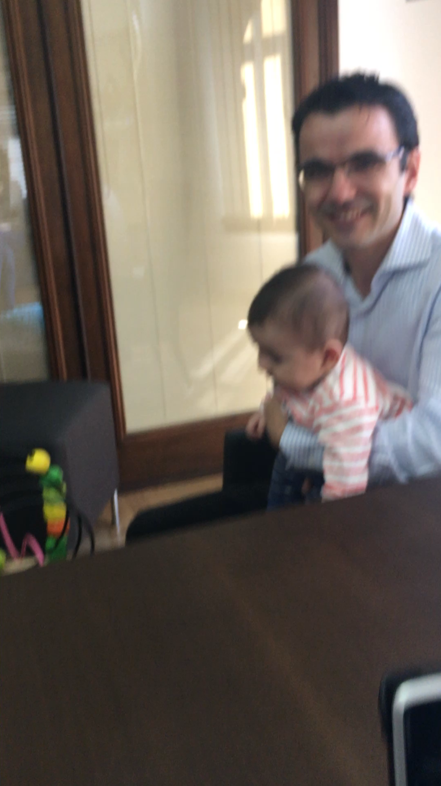
Aileler Ne diyor?

Slide 52

Çocuklar Ne Diyor?

Slide 53
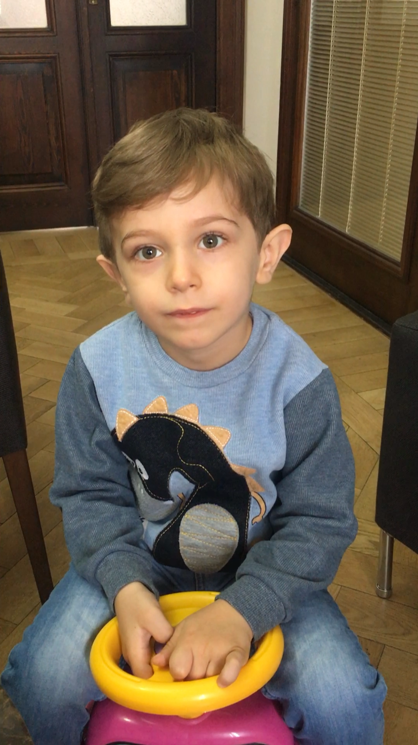
Çocuklar Ne Diyor?

Slide 54

TEŞEKKÜRLER
www.ahmetakcay.com

Slide 56
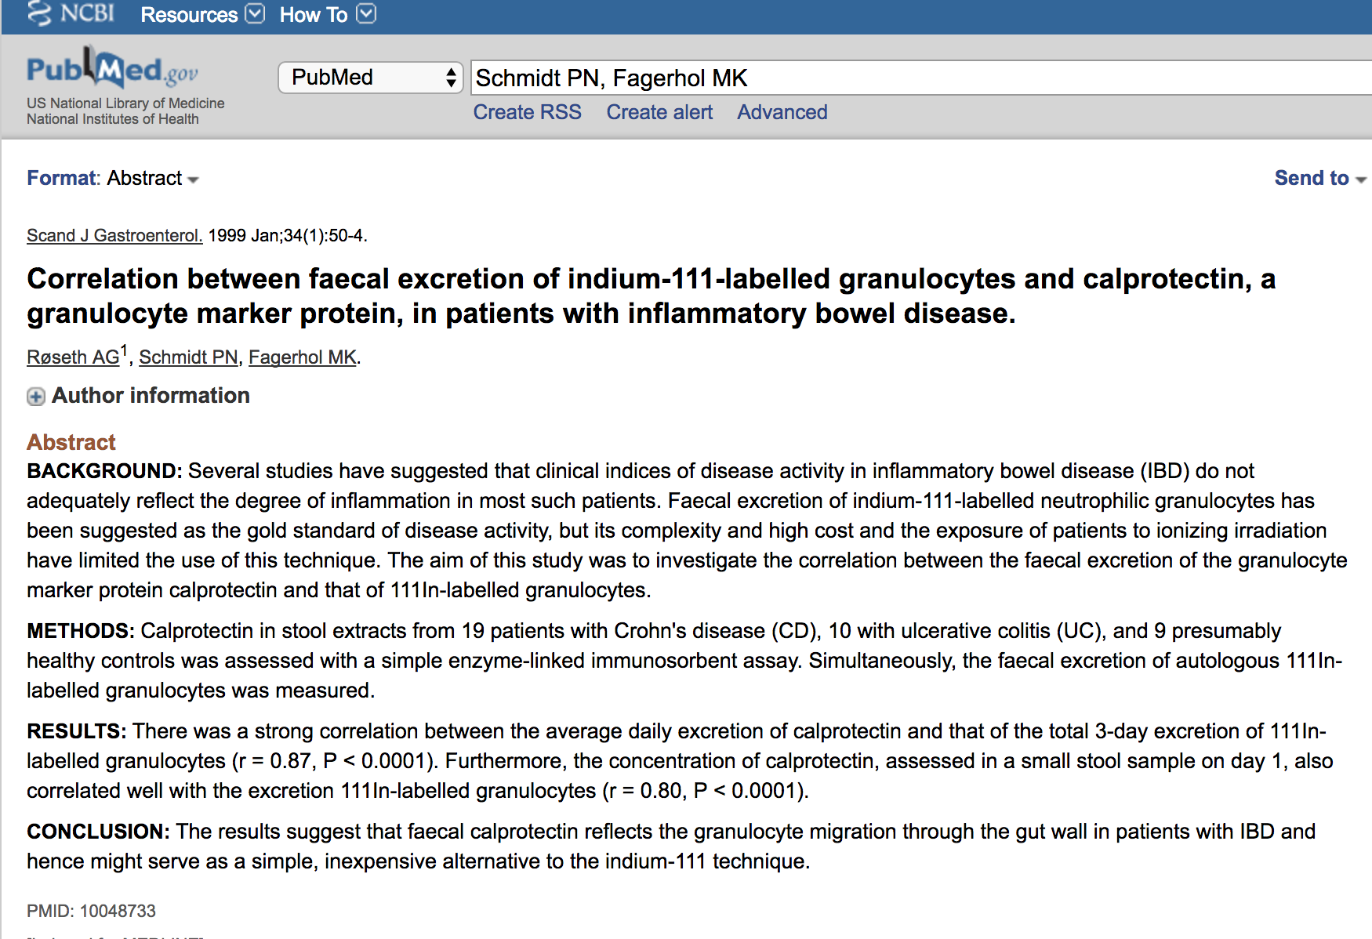
Røseth AG, Schmidt PN, Fagerhol MK. .
Correlation between faecal excretion of indium-111-labelled
granulocytes and calprotectin,
a granulocyte marker protein,
in patients with inflammatory bowel disease.
Scand J Gastroenterol 1999;34:50-4.

Slide 57
İndium-111 etkietli nötrofilik granülosit iflamatuar barsak hastalığın hastalık aktivitesini göstermede altın standarttır. Bu testin fiyatı ve ionizara radyosyona maruziyet nedeniyle pratik değildir
Dışkıda kalprotektin granülosit markır proteindir
Yapılan bu çalışmada fekal kalprotektin ve İndium-111 etiketli granülositle korele bulunmuştur (p: 0.0001)
Bu çalışma le inflamatuar barsak hastalığı olan hastalarda indium-111 tekniği yerine dışkıda kalprotektinin kullanılabileceği sonucuna varılmıştır

Slide 58
İnflamatuar barsak hastalığında dışkıda kalprotektin inflame barsak mukozasında barsak lümenine doğru nötrofillerin hareketiyle oluşmaktadır.
İnflamatuar barsak hastalığı olan hastalarda dışkıda kalprotektin seviyesi hastalığın histolojik evresi ve aktivasyonuyla ilişkilidir.
Sonuç olarak dışkıda kalprotektin tedavi cevabını gözlemek ve relaps tespitinde kullanılmakatdır. (19,20)

Slide 59
İnflamasyon hem gastrointestinal yolda lokal olarak hem de sistemik olarak hastalarda beslenme ve metabolik sonuçlar için anahtar rol oynar.
İnflamasyon bazı kronik hastalıkların temel nedeni olarak karşımıza çıkar
Enflamasyonu gösteren biomarkırlar teşhisde faydalı olabilir
Yeni çalışmalarda Kalprotektin GİS inflamatuar hastalıkları yanında diğer inflamatuar hastalıklarda klinik uygulamaları arttığı görülmektedir.

Slide 60
NEC
NEC de dışkıda kalprotektin yüksektir ve 792 ug/g değeri %76 duyarlı ve %92 spesifik bulunmuş.

Slide 61
İnflamatuar Hastalıklarda Kullanımı
Kalprotektin inflamatuar barsak hastalığının bir markırı mıdır?
1990 yılı sonu ve 2000 başlarında dışkıda kalprotektinin kullanımının intestinal inflamasyonun non-invazif markırı olduğu rapor edilmiştir
Kolonoskopi yapılan ülseratif kolitli 62 hastada dışkıda kalprotektinin barsaktaki inflamasyon aktivasyonuyla ilişkili bulunmuş

Slide 62
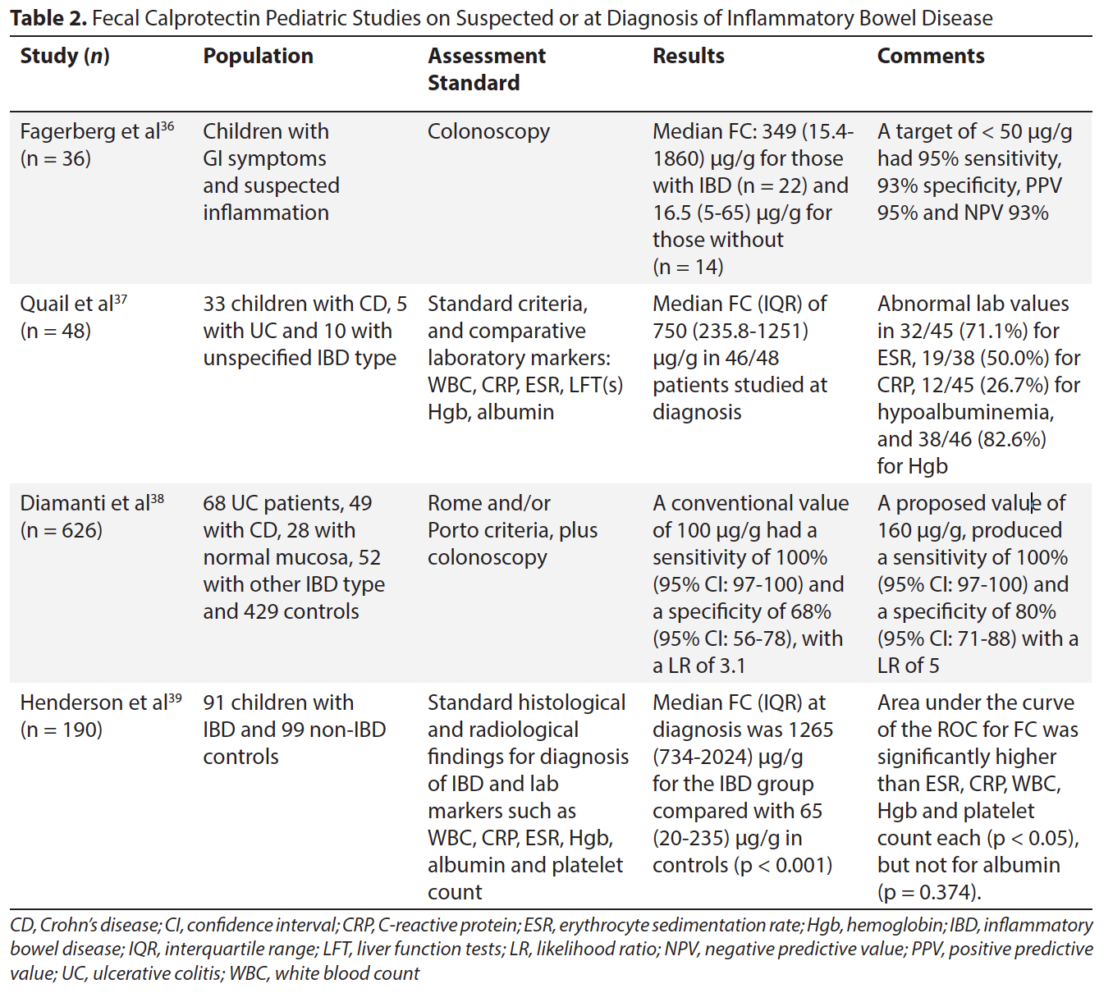
Pediatride İnflamatuar barsak hastalığı tanısı için

Slide 63
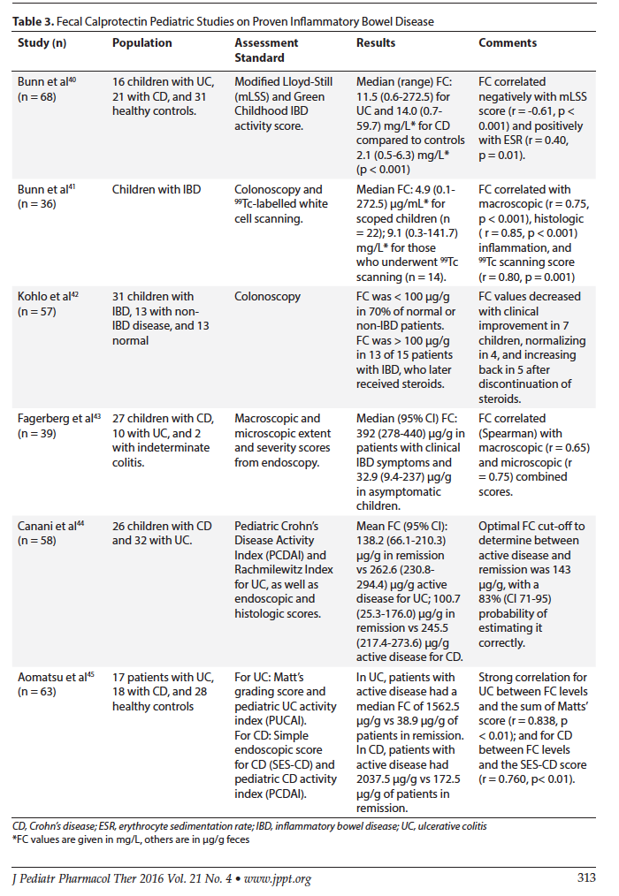
Pediatride İnflamatuar barsak hastalığı tanılı hastaların analizi

Slide 64
Fekal Kalprotektin kolerektal inflamasyonla ilişkili bulunmuştur.
Çoğu araştırma gruplarında normal dışkıda Kalprotektin seviyesi 50-100 μg/g arasında tespit edilmiştir
Dışkıda kalprotektin Crohn hastalığına göre hastalığın ciddiyetine bağlı olarak ülseratif kolitli hastalarına göre daha yüksek tespit edilmiş.
Fekal kalprotektin relapsın haberci markırı olarak değerlendirilmiştir.

Slide 65
Crohn hastalarında asemptomatik dönemde 400 μg/g üstünde iken relaps olunca 400 üstünde saptanmıştır
Restrospektif 73 çocukta İnflamatuar barsak hastalığında 275 μg/g altında olması negatif predektiktif değeri sensitivitesi ve spesifitesi %97 saptanmıştır.

Slide 66
Fekal kalprotektinin diğer GI Hastalıklarda Kullanımı
Kalprotektin inflamatuar barak hastalığını sonucu GI inflamasyonnun kabul edilebilir markırı olarak kabul edilir.
Kronik diare
Eozinofilik Kolit
Çölyak Hastalığı

Slide 67
İnek sütü alerjisi ve dışkıda Kalprotektin
İnek sütü proteini alerjisindeki diette değişikliğin etkisini takip etmek için kullanılabilir
Bu çalışmada 24 IgE aracılı ve 8 non IgE inek sütü alerjisi olan çocuk dğerlendiirlmiş.
dışkıda kalprotektin
IgE’ye bağlı inek sütü protini alerjisi:
  Diyet öncesi: 392+209
  Diyet sonrası: 218+90
Non-IgE İnek sütü alerjisi
  Diyet öncesi 886+278
  Diyet sonrası: 359 + 288

Slide 68
Dışkı Markır | Kaynak | Barsak sağlığında etkisi
Defensin Alfa Defensin Beta Defensin | Nötrofillerin primer granülleri Kolon epitel hücreleri | İmmun hücreler için kemotaktik aktivite, antimikrobiyal peptit
Katelisidin | Kolon ve ince barsakta nötrodil ve epitel hücrelerinde | İmmun hücreler için kemotaktik aktivite, antimikrobiyal peptit
Laktoferrin | Mukozal epitel hücreleri, nötrofillerin sekonder granülleri | Antimikrobiyal ve immunmodülotör aktivite
Osteoprotegerin | İntestinal epitel hücreleri, osteoblast, dentritik hüceler, makrofajlar | Antiinflamatuar etki
S100 Proteinleri S100A8/s100A9 (Kalprotektin) S100A12 | Nötrofil ve monositlerin stoplazması, epitel hücrelerii | Doğal immünitede proinflamatuar etki
M2-P2 (M2 pürivat kinaz) |  | Glikolitik yolda anahtar enzim
SCFA | Kolonda anaerobik mikroflora tarafından karbonhidrat fermantasyonu ile oluşur | Kolonik mikrobiatayı sağlar

Slide 69
Inflamatuar barsakhastalığında dışkıda kalprotektin seviyesi artar
50 Ug/g üstündeki değer İBH için hassasiyeti %100, özgüllüğü %67 bulunmuş
Yetişkinlerde 30 ug/g üstündeki değerler yetişkin hastalar için %100 duyarlı ve %97 özgül bulunmuş aktif crohn hastalığında
Ancak kolerektal kanser, gastroenterit de artıyor ve NSAİ kullanımından etkilenebiliyor
Ülseratif kolitte aktivasyonda 13 kat artar ve duyarlılığı %96, özgüllüğü %92’dir

Slide 70
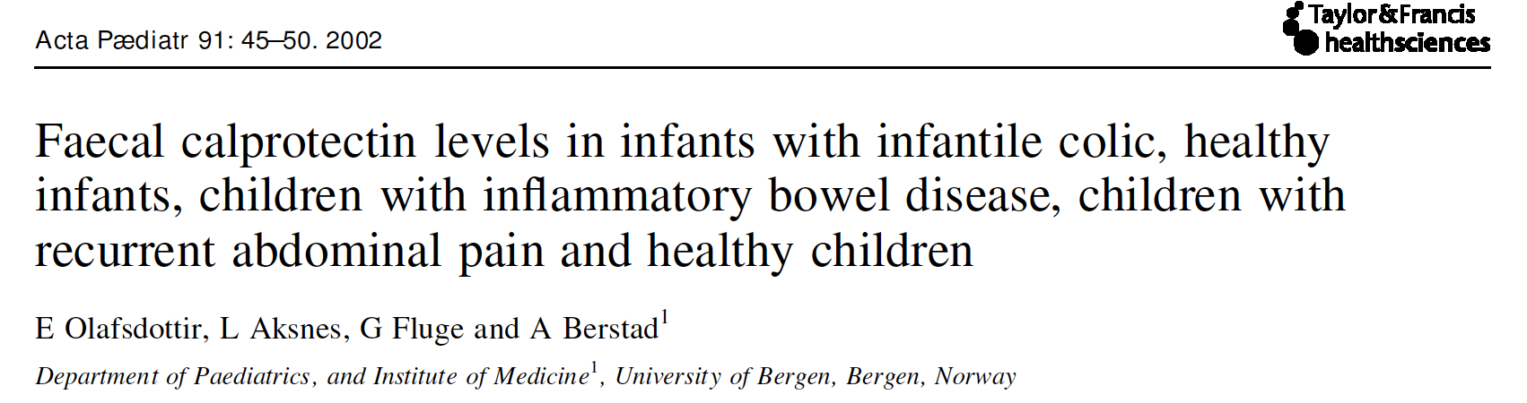
İnflamatuar barsak hastalığı ile fonksiyonel karın ağrısı olanları ayırmada kullanılabilir
İnflamatuar barsak hastalığında yüksekken fonksiyonel barsak hastalığında normal değerlerdedir.

Slide 71
Bakteriyel ve Viral enfeksiyon ayrımı
Salmonella | 765 (252-1246)
Campylobacter | 689 (307-1046)
Rotavirüs | 89 (11-426)
Adenovirüs | 95 (65-224)
Norovirüs | 93 (25-405)
Notes:
Bakteriyel diare viral diarelere göre dışkıda kalprotektin daha yüksek

Slide 72
Nekrotizan enterokolit
Nekrotizan enterokolit ciddiyeti hakkında bilgi verebilir
NEK li pretermlerde 288+491 iken sağlıklı pretermlerde 98 + 60.6 bulunmuştur
ciddi NEK de 832 (168-4775)

Slide 73
Diğer hastalıklarda Kalprotektin
Kistik fibrozisli hastalarda inflamasyon markırı
Akut alevlenmeyi tedavi sonrası seviyenin düştüğü gösterilmiş
Jüvenil idiopatik artrit
Kawasaki hastalığında serum kalprotektin yüksek
Miyokard İnfarktüsü

Slide 74
Diğer Serum /plasma markırlarıyla karşılaştırma
CRP ve Sed
Kf alevlenmesinde CRP ye göre serum Kalprotektin daha iyi bir markır
Romatizmal hastalıklarda eklemlerde şişlik olanlara göre olmayanlarda serum kalprotektin daha düşük görülmüş
Jüvenil idiapatik artritte tedaviye cevabı değerlendirede iyi markır
Yenidoğanlarda sepsiste iyi bir markır ve lökosit ve crpye göre daha duyarlı ve spesifik

Slide 75
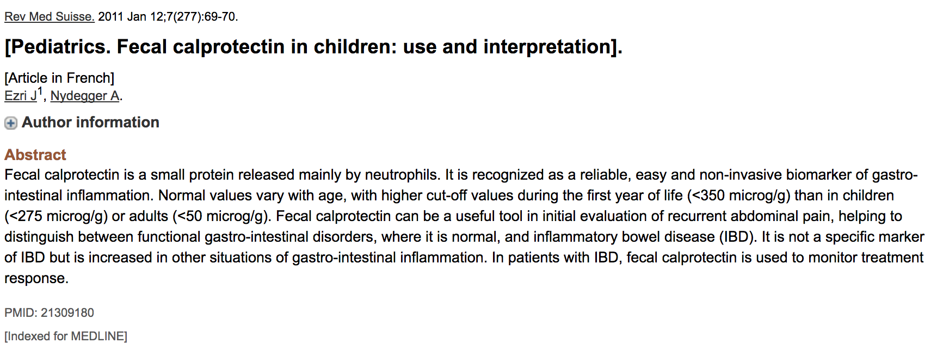
Normal dışkıda kalprotektin
Dışkıda Kalprotektin inflamatuar barsak hastalığında
tedavi cevabını izlemekte kullanılabilir

Slide 76
Kistik fibrozda kontrol grubuna göre kalprotektin seviyesi daha yüksek olmadığı bildirilmiştir
Ooi CY, Lee JM, Leach S,Katz T, Day AS, Jaffe A. Intestinal inflammation in CF:
stool markers and correlation with pancreatic enzymes. J Cyst Fibros (2012)
11(S1):S114. doi:10.1016/S1569-1993(12)60395-6

